Slide 1



SEMINAR PROPOSAL
UNIVERSITAS PANCASAKTI TEGAL
PENGEMBANGAN SISTEM MONITORING OKUPANSI RUANGAN DENGAN ESP32 DAN NOTIFIKASI STATUS REALTIME
Alif Adji Shaputra
NIM :
6622600104
PROGRAM STUDI INFORMATIKA
2026

Slide 2


UNIVERSITAS
PANCASAKTI TEGAL
Latar Belakang
Penggunaan ruang kuliah yang terkadang masih manual dan sering bentrok jadwal,
Dorongan untuk memanfaatkan IoT dalam Kampus (Smart Campuss),
Kebutuhan informasi penggunaan ruangan yang tepat.
SEMINAR PROPOSAL
01

Slide 3


UNIVERSITAS
PANCASAKTI TEGAL
RUMUSAN MASALAH
Rumusan Satu
01.
Bagaimana merancang sistem monitoring okupansi ruangan berbasis mikrokontroler ESP32 yang terintegrasi dengan Firebase Realtime Database dan web dashboard untuk menampilkan status penggunaan ruang serta memberikan notifikasi secara real-time?
02.
Rumusan Dua
Bagaimana sistem ini dapat membantu meningkatkan efisiensi dan transparansi pengelolaan ruang kuliah di Universitas Pancasakti Tegal?
SEMINAR PROPOSAL
02

Slide 4
UNIVERSITAS
PANCASAKTI TEGAL
BATASAN MASALAH
Penelitian ini difokuskan pada perancangan dan pembangunan sistem monitoring okupansi ruangan berbasis mikrokontroler ESP32 yang terintegrasi dengan Firebase Realtime Database dan web dashboard, untuk menampilkan status penggunaan ruang serta memberikan notifikasi secara real-time sebagai penerapan konsep Internet of Things (IoT).
01.
02.
Penelitian ini juga dibatasi pada analisis penerapan sistem dalam membantu meningkatkan efisiensi dan transparansi pengelolaan ruang kuliah di Universitas Pancasakti Tegal, tanpa membahas secara mendalam aspek manajemen jadwal kuliah, infrastruktur jaringan, maupun efisiensi administratif kampus secara keseluruhan
SEMINAR PROPOSAL
03

Slide 5

UNIVERSITAS
PANCASAKTI TEGAL
TUJUAN PENELITIAN
01.
02.
Untuk merancang dan membangun sistem monitoring okupansi ruangan berbasis mikrokontroler ESP32 yang terintegrasi dengan Firebase Realtime Database dan web dashboard
Untuk menganalisis penerapan sistem monitoring okupansi ruangan agar bisa membantu meningkatkan efisiensi dan transparansi pengelolaan ruang kuliah di Universitas Pancasakti Tegal melalui pemanfaatan teknologi Internet of Things (IoT).
SEMINAR PROPOSAL
04

Slide 6


UNIVERSITAS
Landasan Teori
PANCASAKTI TEGAL
  Sistem Monitoring Ruangan adalah alat okupansi ruangan sederhana menggunakan IoT guna mencari ruang kelas kosong untuk pembelajaran dan termonitor. (Nurwarsito &Adaby, 2024)
  Okupansi ruangan adalah indikator yang menggambarkan tingkat pemanfaatan suatu ruangan dalam satu lingkungan. (Febry Lodwik, et. al , 2022)
  Internet Of Things, teknologi yang mampu menghubungkan perangkat fisik dengan jaringan internet agar bisa saling tukar data secara otomatis. (Harpad, 2022)
  ESP 32 sebagai mikrokontroller utama untuk mengolah data dan Sensor Passive Infrared, alat yang mendeteksi pergerakan melalui radiasi infra merah guna memonitoring ruangan. (Surani, 2025; Rahmat & Yanti, 2022)
  Dashboard Website untuk tampilan hasil data yang bisa dilihat oleh pengguna.(Sutedjo, et. al 2023)
  Firebase sebagai database untuk menyimpan dan mengolah data yang sudah matang untuk ditampilkan ke dalam dashboard serta informasi real-time(Mitu, et. al, 2021)
SEMINAR PROPOSAL
05

Slide 7
UNIVERSITAS
Tinjauan Pustaka
PANCASAKTI TEGAL
  I Nyoman Widyam Rizqi Samkayana (2025)
=> Implementasi Firebase Realtime Database Pada Smart Cat Feeder Berbasis Mikrokontroler Esp32
  Made Wira Prayoga, Bagus Gede Krishna Yudistira(2025)
=> Sistem Monitoring Dan Pengelolaan Sampah Berbasis Iot Dan Cloud Menggunakan Google Firebase Pada Tempat Sampah Pintar
  Boedi Prasetyo et al., (2020)
=> penggunaan ESP32, untuk mengontrol berbagai sensor dalam membuat sistem pemantauan jarak jauh untuk proses di industri. Penelitian ini juga memanfaatkan Firebase sebagai database realtime.
*) Dalam beberapa tinjauan pustaka memang belum ada yang mengarah ke okupansi ruangan. Maka dari itu, penelitian ini memanfaatkan pendekatan penelitian terdahulu untuk diaplikasikan ke Sistem Monitoring Okupansi Ruangan
SEMINAR PROPOSAL
06

Slide 8
UNIVERSITAS
Metode Penelitian
PANCASAKTI TEGAL
01.
02.
Penelitian ini menggunakan metode Research and Development (R&D) dengan pendekatan pengembangan prototipe Sistem Monitoring Okupansi Ruangan berbasis IoT.
Pengujian ini dilakukan dengan membuat alat fisik menggabungkan ESP 32 dan Sensor PIR.
Pengumpulan data melalui observasi kinerja sistem, pengumpulan data oleh sensor, pengolahan data dengan firebase, pengujian bertahap dengan monitoring dashboard website
SEMINAR PROPOSAL
07

Slide 9
Tabel Data Penelitian
Data | Tgl | No | Contoh | Keterangan
Ruangan | 20/06/2026 | 1 | F.101 | Nomor ruangan yang dipakai melalui form inputan
Nama Dosen | 20/06/2026 | 2 | Rizky Prasetyo Tulodho | informasi pengajar mata kuliah melalui form inputan
Mata Kuliah | 20/06/2026 | 3 | Internet Of Things | Mata Kuliah yang sedang berlangung melalui form inputan
Waktu Pelaksanaan | 20/06/2026 | 4 | 08.00 - 10.00 | Lama waktu mata kuliah berlangung
Status Ruangan | 20/06/2026 | 5 | Terpakai | Kondisi Ruangan yang terbaca oleh sensor
Waktu Monitor | 20/06/2026 | 6 | 08.01.00 | waktu yang terbaca oleh sensor yang ditampilkan realtime
01.

Slide 10
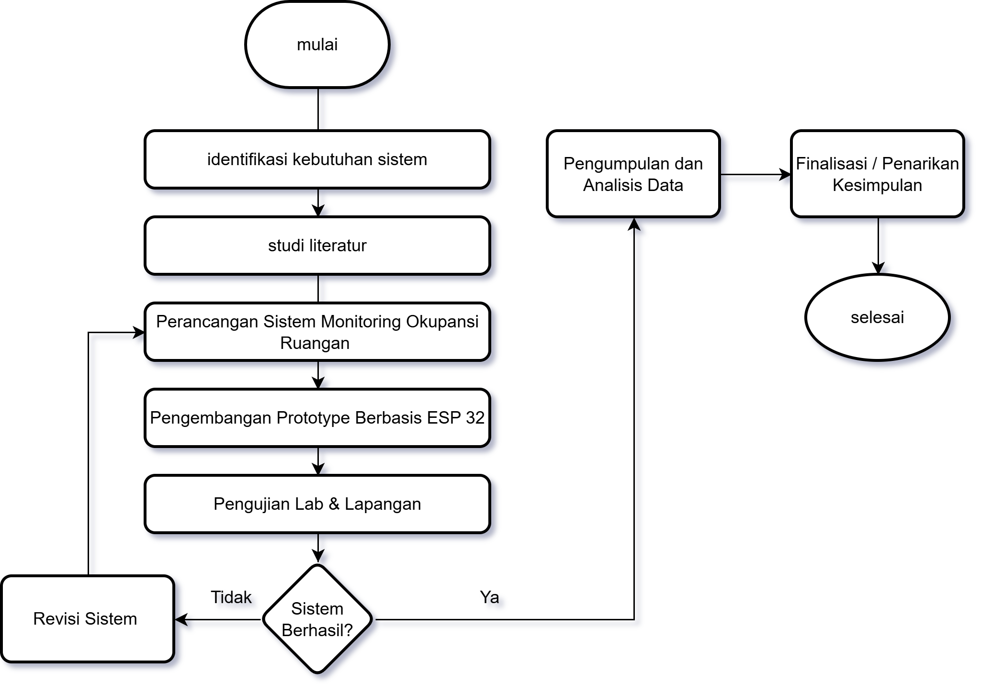
Diagram Alir Penelitian

Slide 11
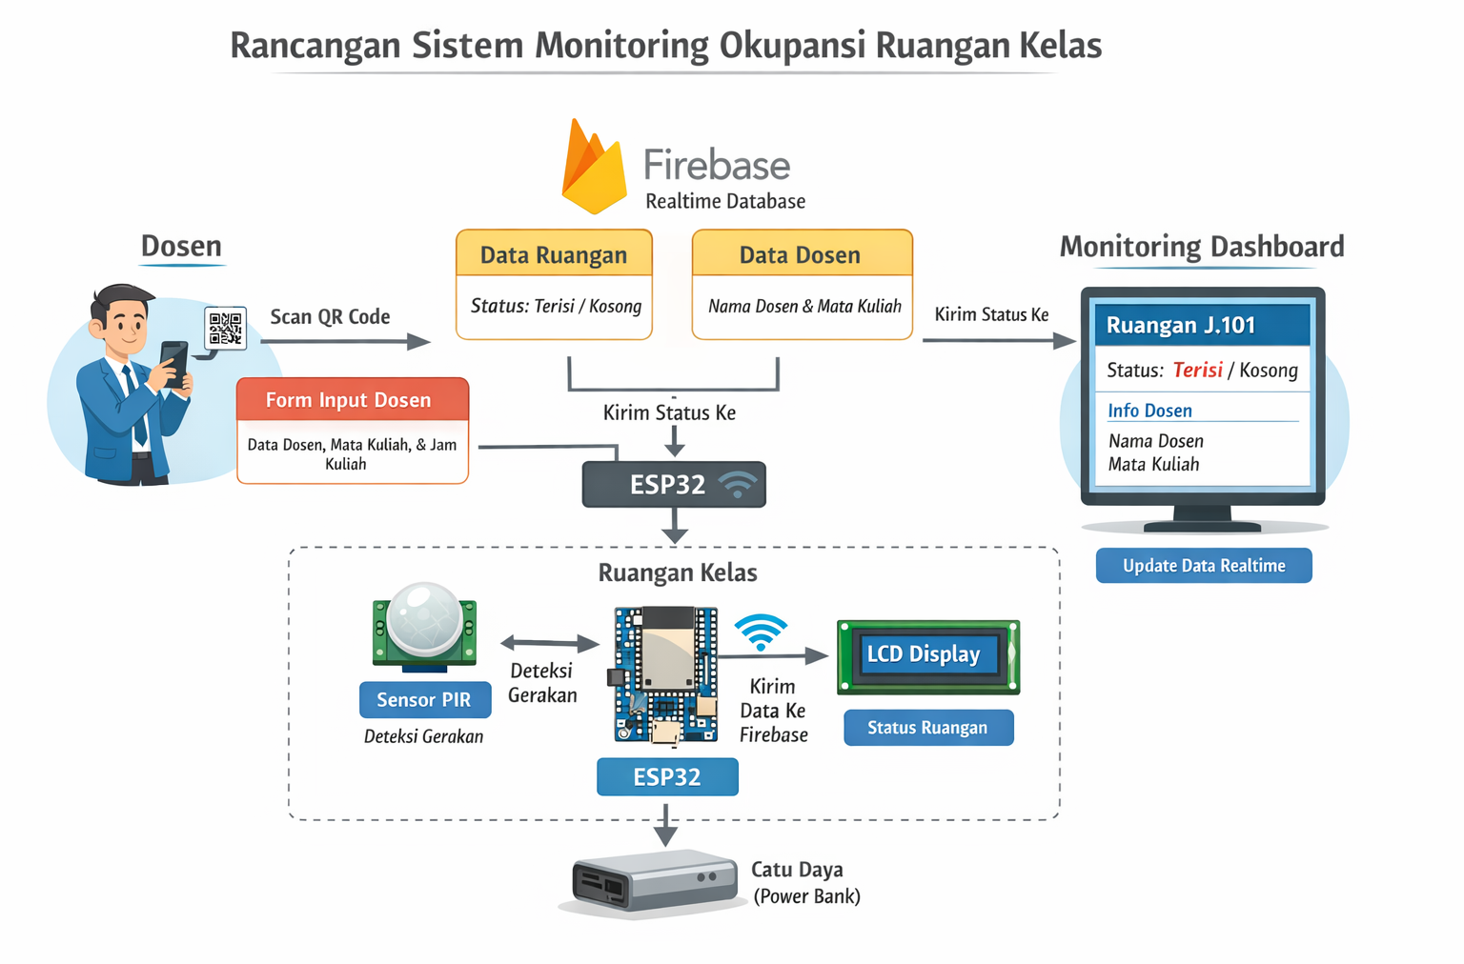
UNIVERSITAS
PANCASAKTI TEGAL
METODE SATU

Slide 12



Terima Kasih

